Slide 1
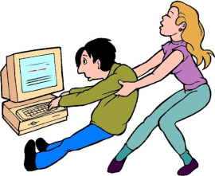
Быть здоровым — значит быть счастливым. Мы за счастливое поколение!
Презентация учеников 9 «Б» класса Классный руководитель: Кравец Валерия Анатольевна

Slide 2
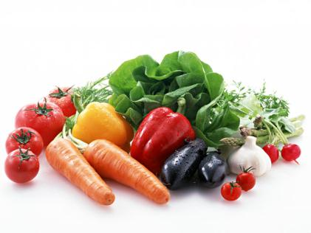
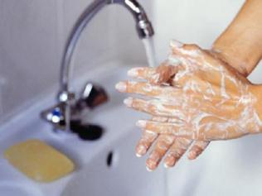
Чтоб здоровыми нам быть, Не забывайте руки мыть! Полощите горло все, Не забывая о беде. Иммунитет свой берегите, И радость каждому несите! Овощи и фрукты – полезные продукты!

Slide 3
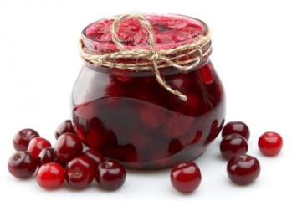
Мойте окна, стены, пол, Протирайте мебель! Ешь домашнее варенье, Оно будет тебе спасеньем! Чтобы нам не заболеть, Нужно всем морковку есть!

Slide 4
Профилактика – лучшее лекарство!
Здоровому образу жизни - привет!
Вредным привычкам скажем - НЕТ!
Быть здоровым-это клево!
Быть здоровым-это класс!
Витамины, фруктов много
Ешь побольше их сейчас!

Slide 5
Источники
http://queen-time.ru/vtorye-blyuda/skolko-varit-ovoshi.html http://www.roditeli.ua/semya/poleznye_sovety/washing_hands http://ivona.bigmir.net/cooking/recipes/358416-Varen-e-iz-chereshni http://zolushka24.ru/bytovye-uslugi/uborka/ http://vk.com/zdorovvsegdazdorovsvoboden

